Slide 1



PHÒNG GD &ĐT LONG BIÊN
TRƯỜNG TIỂU HỌC PHÚC LỢI
TIẾNG VIỆT
BÀI 16: ĐỌC MỞ RỘNG

Slide 2

Tìm đọc sách, báo nói về việc bảo vệ động vật.

Slide 3



Slide 4
Nói về những điều em ấn tượng nhất trong bài báo, cuốn sách em vừa đọc

Slide 5
Trình bày trước lớp về các biện pháp bảo vệ động vật?

Slide 6



Viết vào phiếu đọc sách
Suy nghĩ sau
khi đọc
Tên sách
Thông tin
quan trọng

Slide 7
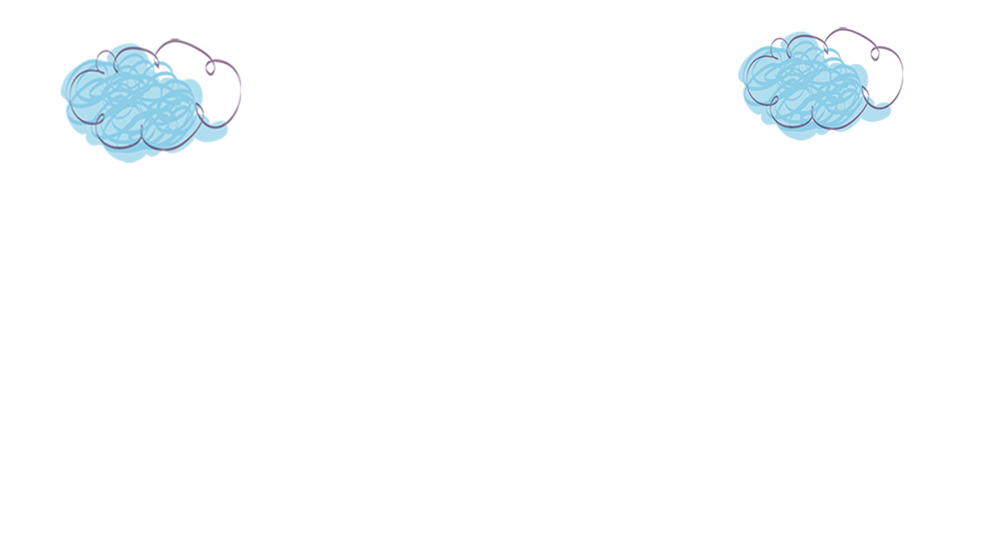


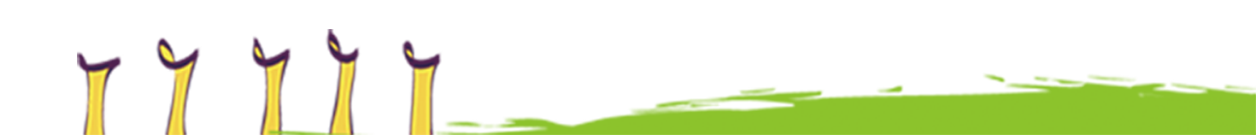
Tiết học kết thúc

